Slide 1
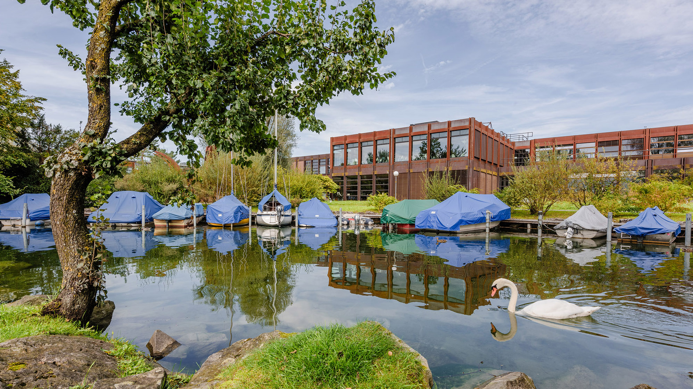
Rekonstruktion von unscharfen Bildern mit Wiener-Filtern
Referat Aufnahmegespräch MSE
Andreas Kuhn

Slide 2
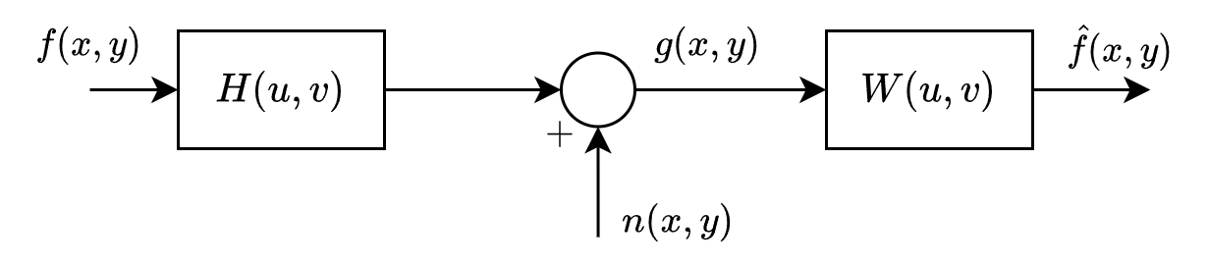
Überblick
Degradation
Inverse Filterung
Least Squares Wiener-Filter
Alternative optimierungskriterien
Notes:
Problemstellung: Was für Bilder sollen restauriert werden?
Inverse Filterung: Rückgängig machen der Degradation
Wiener-Filter: Inverse Filterung unter einfluss von Rauschen
Constrained Least Squares Filter: alternative optimierungskriterien

Slide 3
Überblick
Degradation
Inverse Filterung
Least Squares Wiener-Filter
Alternative optimierungskriterien
Notes:
Problemstellung: Was für Bilder sollen restauriert werden?
Inverse Filterung: Rückgängig machen der Degradation
Wiener-Filter: Inverse Filterung unter einfluss von Rauschen
Constrained Least Squares Filter: alternative optimierungskriterien

Slide 4
Überblick
Degradation
Inverse Filterung
Least Squares Wiener-Filter
Alternative optimierungskriterien
Notes:
Problemstellung: Was für Bilder sollen restauriert werden?
Inverse Filterung: Rückgängig machen der Degradation
Wiener-Filter: Inverse Filterung unter einfluss von Rauschen
Constrained Least Squares Filter: alternative optimierungskriterien

Slide 5
Überblick
Degradation
Inverse Filterung
Least Squares Wiener-Filter
Alternative optimierungskriterien
Notes:
Problemstellung: Was für Bilder sollen restauriert werden?
Inverse Filterung: Rückgängig machen der Degradation
Wiener-Filter: Inverse Filterung unter einfluss von Rauschen
Constrained Least Squares Filter: alternative optimierungskriterien

Slide 6
Überblick
Degradation
Inverse Filterung
Least Squares Wiener-Filter
Alternative optimierungskriterien
Notes:
Problemstellung: Was für Bilder sollen restauriert werden?
Inverse Filterung: Rückgängig machen der Degradation
Wiener-Filter: Inverse Filterung unter einfluss von Rauschen
Constrained Least Squares Filter: alternative optimierungskriterien

Slide 7
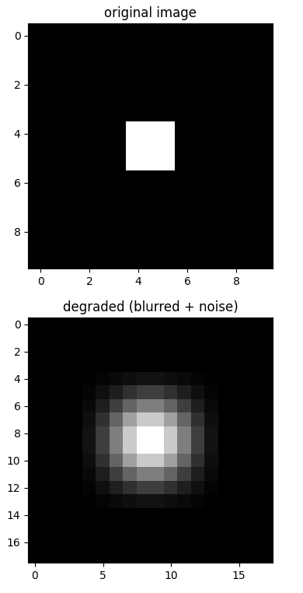
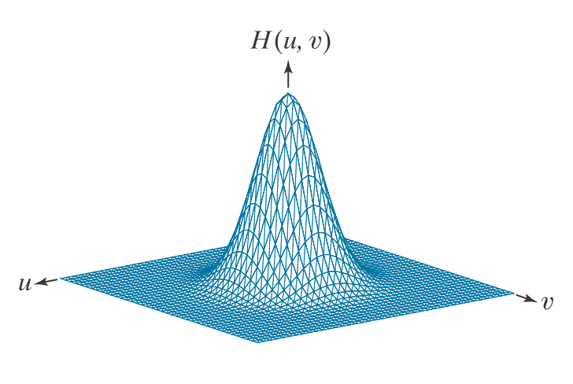
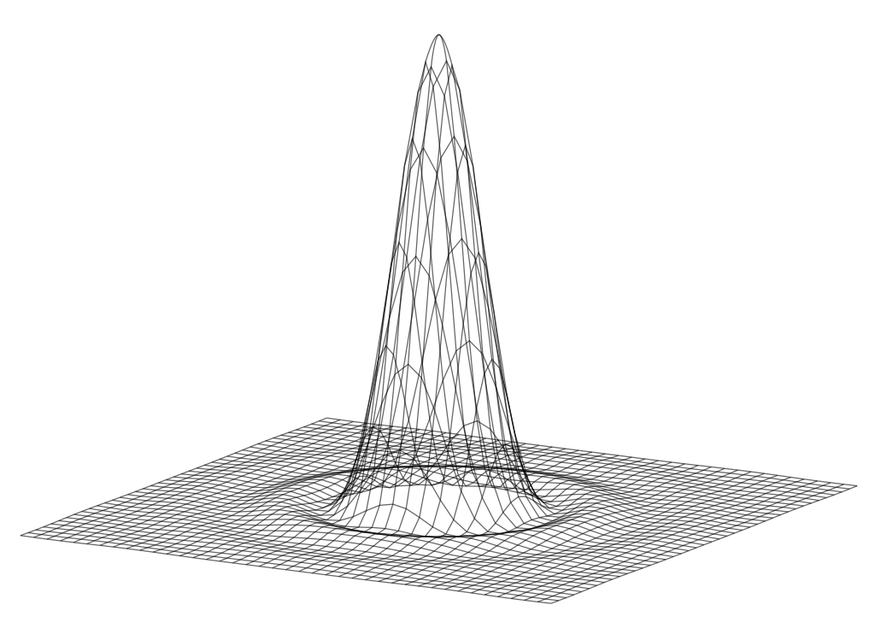
Simulation Effekt unscharfe Linse
Degradation
Realer Effekt: Pixelintensitäten auf Nachbarumfeld verteilt
Approximation: Faltung mit point spread function (psf)
blurred image
2D-Gauss Funktion
Airy disk
Bildquellen: Links Gonzales, Woods [1], Mitte Wikipedia [2], Rechts eigene Darstellung
Notes:
(+): gauss o—o gauss, demo
(+): kernel from sampled values, bar plot

Slide 8
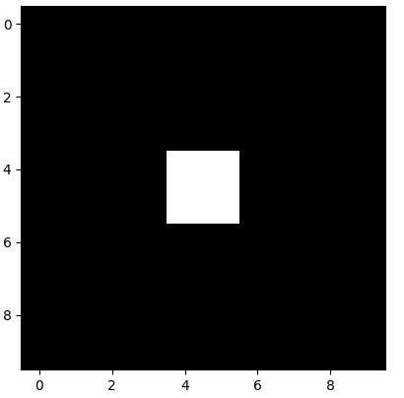
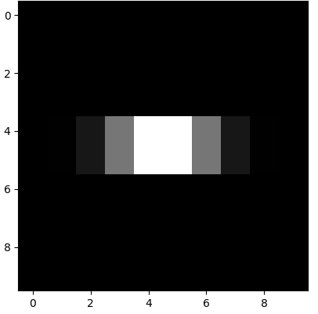
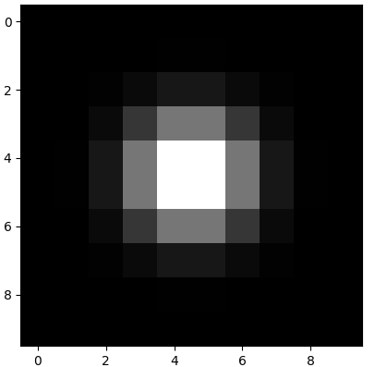
Separierierte Faltung
Degradation
Bildquellen: Links Gonzales, Woods [1], Mitte Wikipedia [2], Rechts eigene Darstellung
Notes:
(+): gauss o—o gauss, demo
(+): kernel from sampled values, bar plot

Slide 9

Separierierte Faltung
Degradation
Zwei auf einander folgende 1D Faltungen benötigen weniger Operationen als eine 2D Faltung:
2D Faltung: $\left(MN\right)∗K^{2}$
1D Faltungen: $\left(MN\right)⋅K + \left(MN\right)⋅K = 2⋅\left(MN\right)⋅K$
Für M=N=10, K=5
2D Faltung: ${10}^{2}⋅5^{2}=2^{′}500$
1D Faltungen: ${10}^{2}⋅5 +{10}^{2}⋅5 = 2⋅{10}^{2}⋅5=1′000$
Notes:
Weniger als die hälfte!

Slide 10



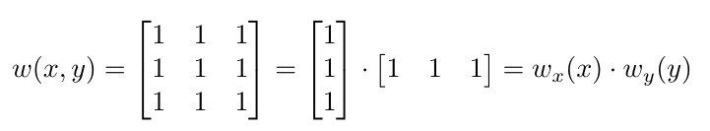
Separierierte Faltung
Degradation
Separation 2D Faltung in zwei auf einander folgende 1D Faltungen
Bedingung für die Separierbarkeit eines Faltungs-Kernels
Beispiel: Box-Kernel
Notes:
Faltung Spaltenvektor*Zeilenvektor entspricht dem äusseren Product der Vektoren
(+): Visuell zeigen

Slide 11
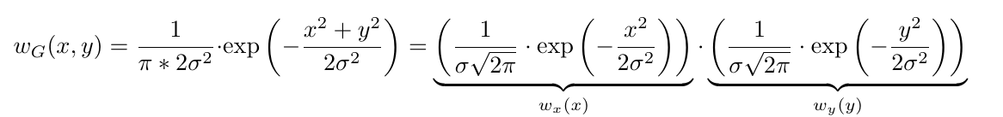
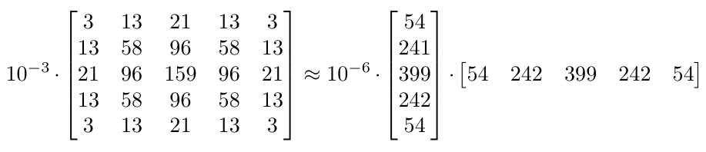
Separierierte Faltung
Degradation
Auch Gauss-Kernel kann separiert werden:
Beispiel 5x5 Gauss Kernel
Notes:
In w_x und w_y erkennt man die Gauss-Funktion in der gewohnten 1D-Form wieder
Spezielle Symmetrie: w_x als gewichtungsfunktion für w_y und umgekehrt

Slide 12
Degradation rückgängig machen
Inverse Filterung
Bildquellen:
Notes:
Im Frequenzbereich betrachtet

Slide 13
Zirkuläre Faltung
Inverse Filterung
Bildquellen:
Notes:
(+): gauss o—o gauss, demo
(+): kernel from sampled values, bar plot

Slide 14
Grundidee
Wiener-Filter
Bildquellen:
Notes:
(+): gauss o—o gauss, demo
(+): kernel from sampled values, bar plot

Slide 15
Contrained Least Square Filter
Alternative optimierungskriterien
Bildquellen:
Notes:
(+): gauss o—o gauss, demo
(+): kernel from sampled values, bar plot

Slide 16
Bildquellen
[1] Gonzales, Woods: Rafael C. Woods & Richard E. Woods, Digital Image Processing 4th ed. , 2018
[2] Wikipedia on point spread functions: https://en.wikipedia.org/wiki/Point_spread_function
Notes:
Problemstellung: Was für Bilder sollen restauriert werden?
Inverse Filterung: Rückgängig machen der Degradation
Wiener-Filter: Inverse Filterung unter einfluss von Rauschen
Constrained Least Squares Filter: alternative optimierungskriterien

